Slide 1
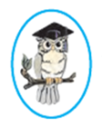

Биология
7
класс
Обобщающий урок по главам № 1, 2 и 3

Slide 2
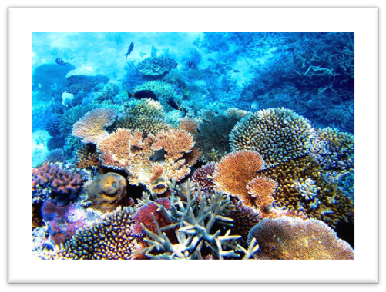
ПРОВЕРИМ ДОМАШНЕЕ ЗАДАНИЕ
Важное звено в экологических цепях питания
Участие в биологической очистке воды
Сырье для получения биологически активных веществ
Значение кишечнополостных в природе и жизни человека
Участие в круговороте кальция
и образования осадочных пород
Сырье для изготовления украшений и предметов искусства
Продукт питания в некоторых
странах

Slide 3
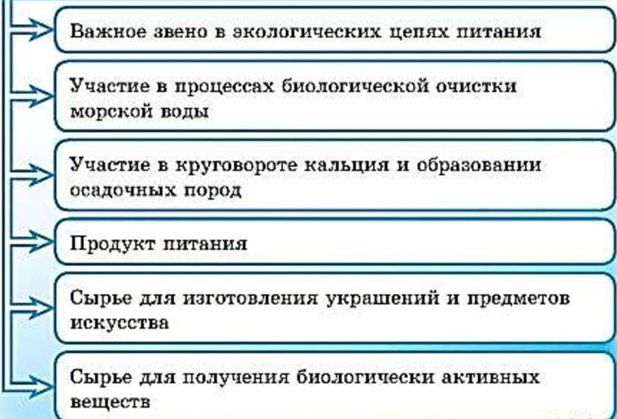
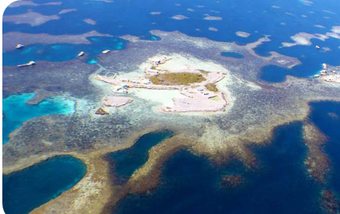
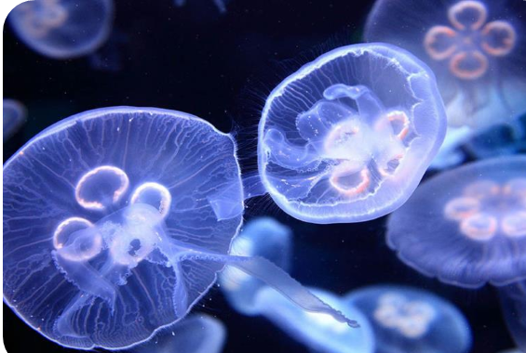
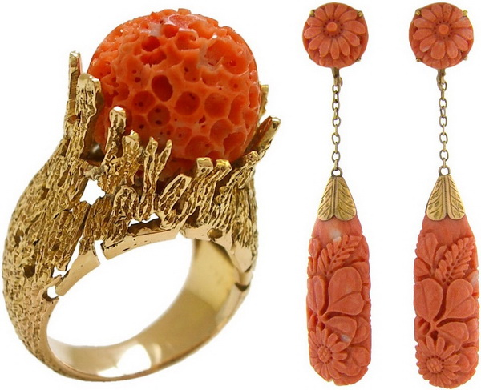
ЗНАЧЕНИЕ КИШЕЧНОПОЛОСТНЫХ

Slide 4
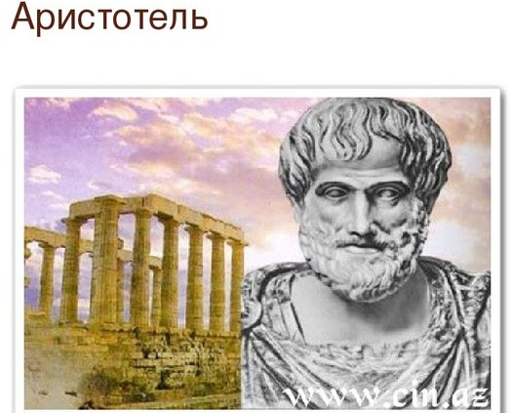
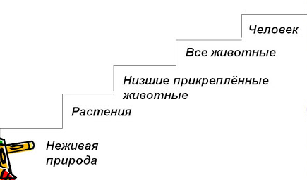
КТО АВТОР ТРУДА «ЛЕСТНИЦА ПРИРОДЫ»?

Slide 5
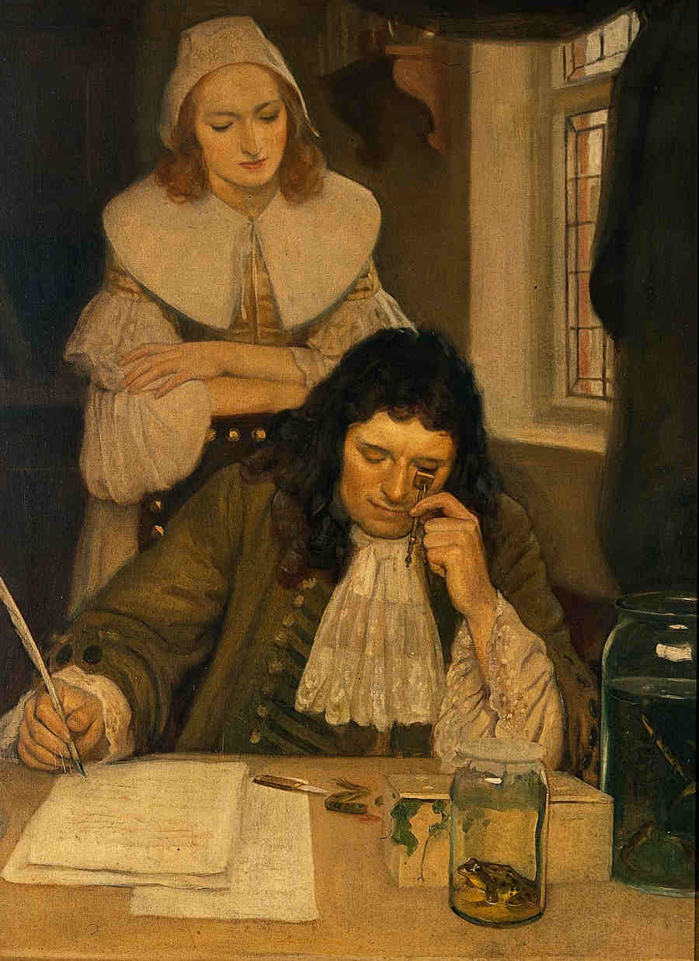
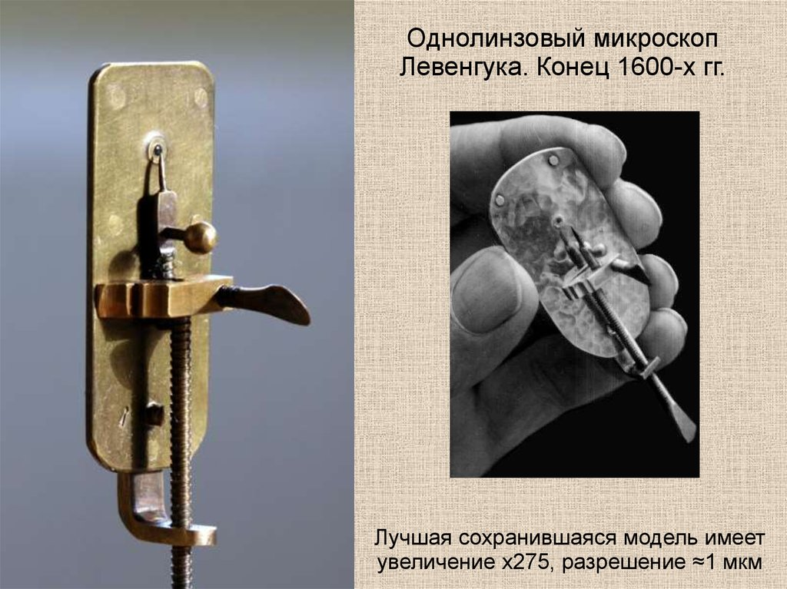
НАЗОВИТЕ ЭТОТ ПРИБОР И ИМЯ ЕГО СОЗДАТЕЛЯ

Slide 6
АНТОНИ ВАН ЛЕВЕНГУК СОЗДАЛ ОДНОЛИНЗОВЫЙ МИКРОСКОП

Slide 7
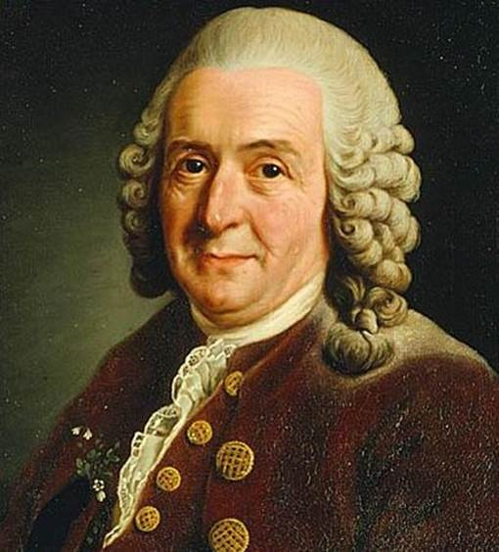
КАРЛ ЛИННЕЙ (1707-1778)
Создатель единой системы классификации растительного и животного мира. Назовите самую крупную и самую мелкую систематическую единицу.
Самая крупная – царство.
Самая мелкая – вид.
Notes:
Карл Линней — создатель единой системы классификации растительного и животного мира, в которой были обобщены и в значительной степени упорядочены знания всего предыдущего периода развития биологической науки. Среди главных заслуг Линнея — введение точной терминологии при описании биологических объектов, внедрение в активное употребление биноминальной (бинарной) номенклатуры, установление чёткого соподчинения между систематическими (таксономическими) категориями. Ещё одним достижением Линнея стало выделение биологического вида в качестве исходной категории в систематике, а также определение критериев отнесения природных объектов к одному виду.

Slide 8
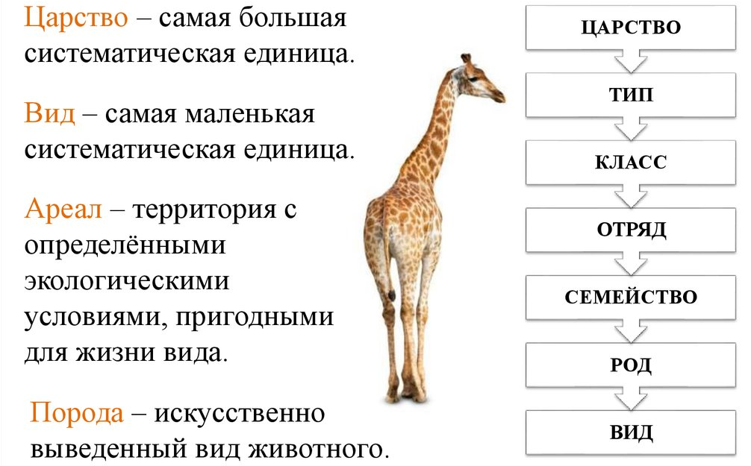
СИСТЕМАТИКА НАУКА КЛАССИФИКАЦИИ

Slide 9
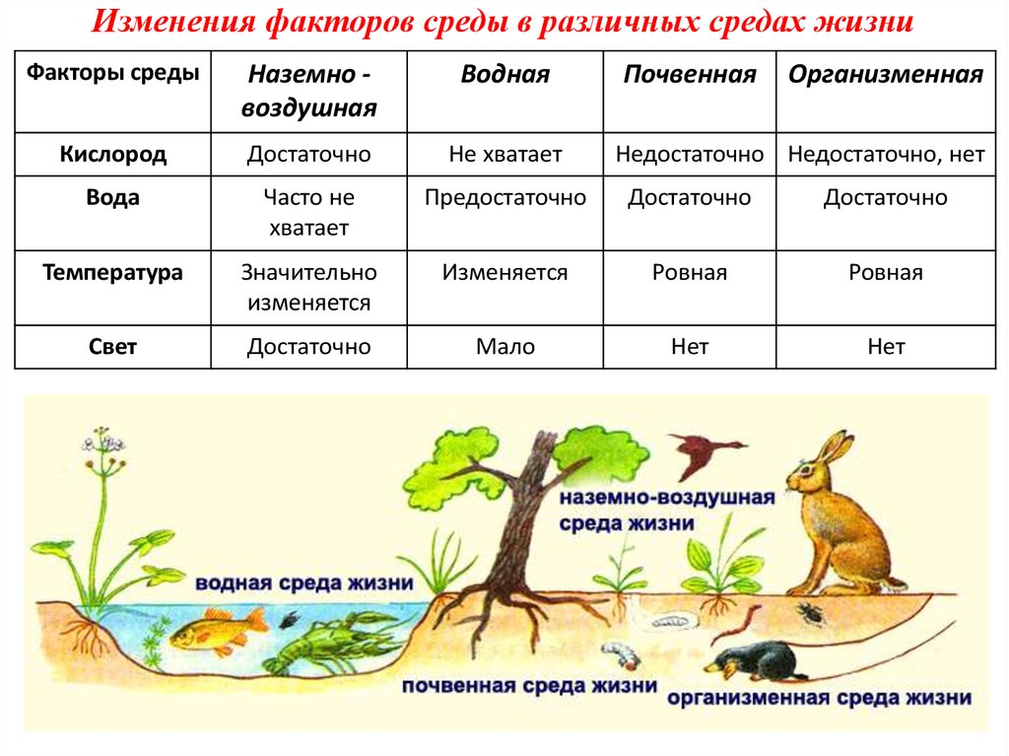
СРЕДА ОБИТАНИЯ ЖИВОТНЫХ

Slide 10
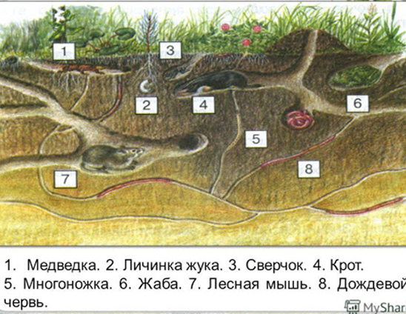
О КАКОЙ СРЕДЕ ОБИТАНИЯ ИДЕТ РЕЧЬ?
ПОЧВЕННАЯ СРЕДА ОБИТАНИЯ.
ПЕРЕДНИЕ КОНЕЧНОСТИ - КОПАТЕЛЬНЫЕ, ОРГАНЫ ЗРЕНИЯ РЕДУЦИРОВАНЫ
И МНОГИЕ ПРЕДСТАВИТЕЛИ ИМЕЮТ ОКРУГЛУЮ ФОРМУ ТЕЛА.
Notes:
Как среда обитания животных почва сильно отличается от воды и воздуха. Попробуйте взмахнуть рукой в воздухе — вы не заметите почти никакого сопротивления. Проделайте то же в воде — вы почувствуете значительное сопротивление среды. А если опустить руку в яму и засыпать землей, то обратно вытащить ее будет трудно. Вот так и некоторым обитателям почвы трудно передвигаться, но всё таки не всем.

Slide 11
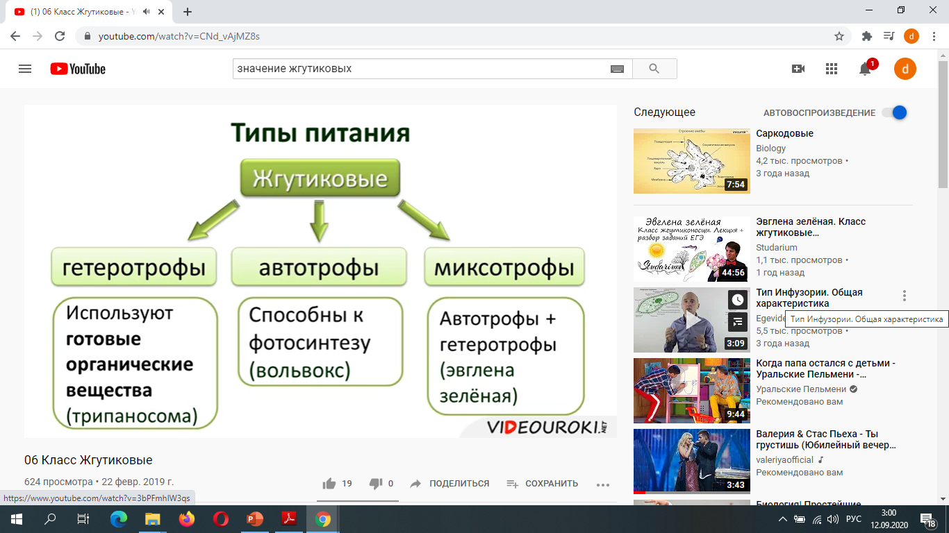
НАЗОВИТЕ ТИП ПИТАНИЯ

Slide 12
НАЗОВИТЕ ТИП ПИТАНИЯ
ГЕТЕРОТРОФНЫЙ
АВТОТРОФНЫЙ
МИКСОТРОФНЫЙ

Slide 13
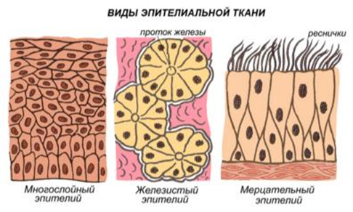

О КАКОМ ТЕРМИНЕ ИДЕТ РЕЧЬ?
(лат. textus, греч. histós) — совокупность клеток и межклеточного вещества, объединённых общим происхождением, строением и выполняемы-
ми функциями.

Slide 14
ТКАНЬ
(лат. textus, греч. histós) — совокупность клеток и межклеточного вещества, объединённых общим происхождением, строением и выполняемы-
ми функциями.

Slide 15
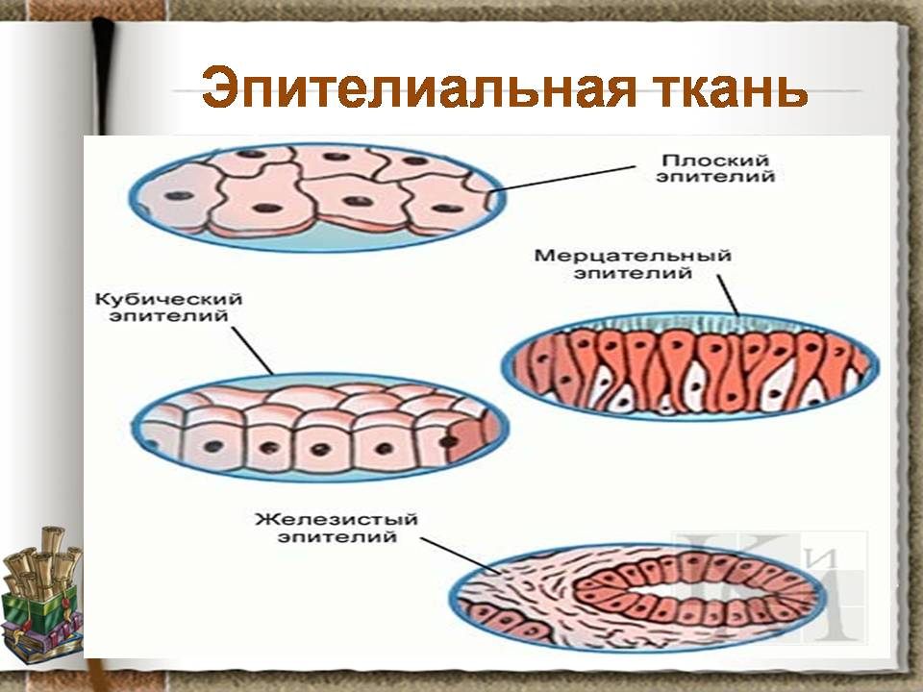
НАЗОВИТЕ РАЗНОВИДНОСТЬ ДАННОЙ ТКАНИ
Notes:
ВСЕГО ОКОЛО 2 МЛН ЖИВОТНЫХ, ИЗ НИХ 70 ТЫСЯЧ ОДНОКЛЕТОЧНЫЕ.

Slide 16
ЭПИТЕЛИАЛЬНАЯ ТКАНЬ
Notes:
ВСЕГО ОКОЛО 2 МЛН ЖИВОТНЫХ, ИЗ НИХ 70 ТЫСЯЧ ОДНОКЛЕТОЧНЫЕ.

Slide 17
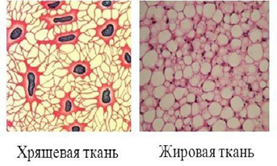
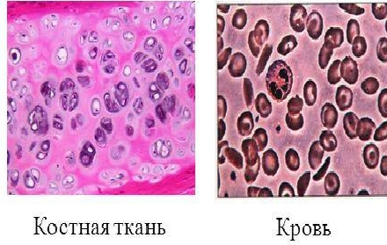
СВОЙСТВА КАКОЙ ТКАНИ ДАНЫ В ОПИСАНИИ?
Мало клеток, много межклеточного вещества.
Выполняет питательную, опорную и защитную функции.
Виды: кровь, лимфа, кость, хрящи, жир.

Slide 18
СОЕДИНИТЕЛЬНАЯ ТКАНЬ
Мало клеток, много межклеточного вещества.
Выполняет питательную, опорную и защитную функции.
Виды: кровь, лимфа, кость, хрящи, жир.

Slide 19
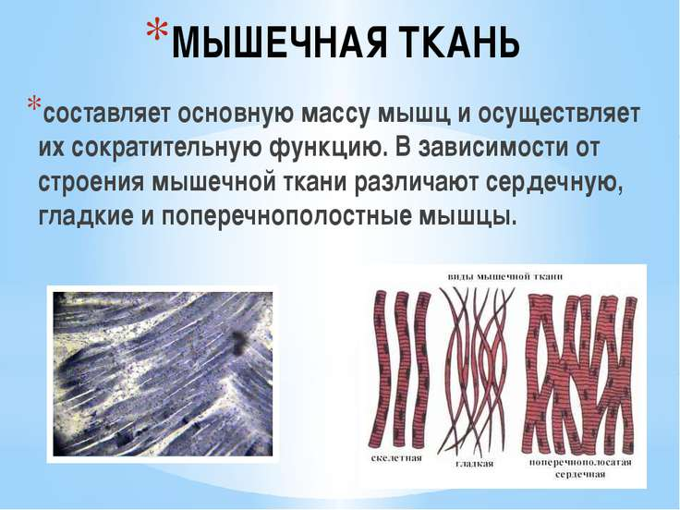
НАЗОВИТЕ РАЗНОВИДНОСТЬ ТКАНИ

Slide 20
МЫШЕЧНАЯ ТКАНЬ

Slide 21
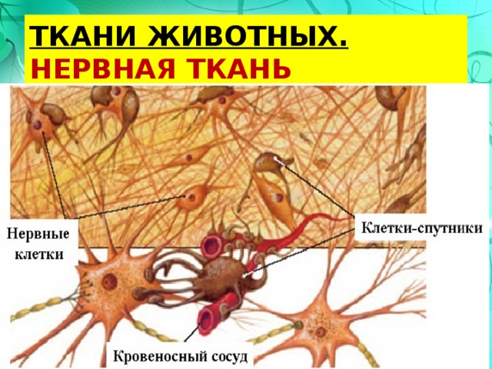
СВОЙСТВА КАКОЙ ТКАНИ ПЕРЕЧИСЛЕНЫ?
ДАННАЯ ТКАНЬ ОТВЕЧАЕТ ЗА РАЗДРАЖИМОСТЬ И ОТВЕТНУЮ РЕАКЦИЮ ОРГАНИЗМА НА РАЗДРАЖИТЕЛИ.

Slide 22
НЕРВНАЯ ТКАНЬ
ДАННАЯ ТКАНЬ ОТВЕЧАЕТ ЗА РАЗДРАЖИМОСТЬ И ОТВЕТНУЮ РЕАКЦИЮ ОРГАНИЗМА НА РАЗДРАЖИТЕЛИ.

Slide 23
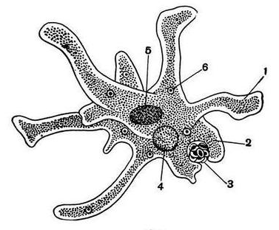
НАЗОВИТЕ ОРГАНИЗМ
АМЕБА ОБЫКНОВЕННАЯ
1- эктоплазма
2- эндоплазма
3- непереваренные остатки
4- сократительная вакуоль
5- ядро
6- пищеварительная вакуоль

Slide 24
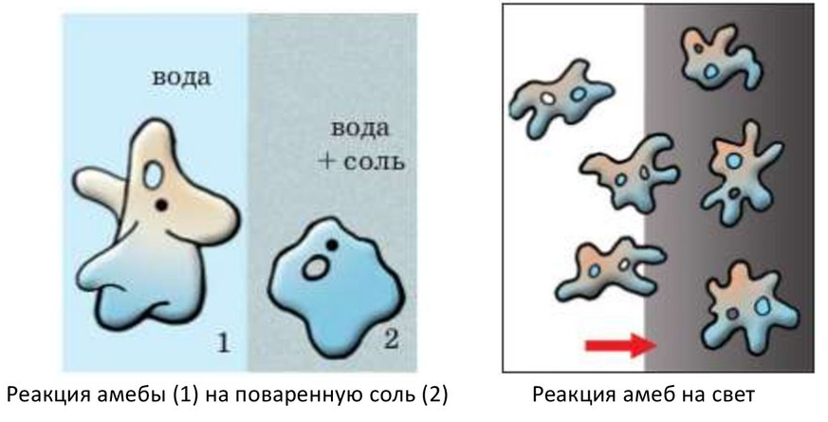
Какое свойство амебы вы здесь видите?
Раздражи-
мость-это способность организмов реагировать на действие раздражите-
лей.

Slide 25
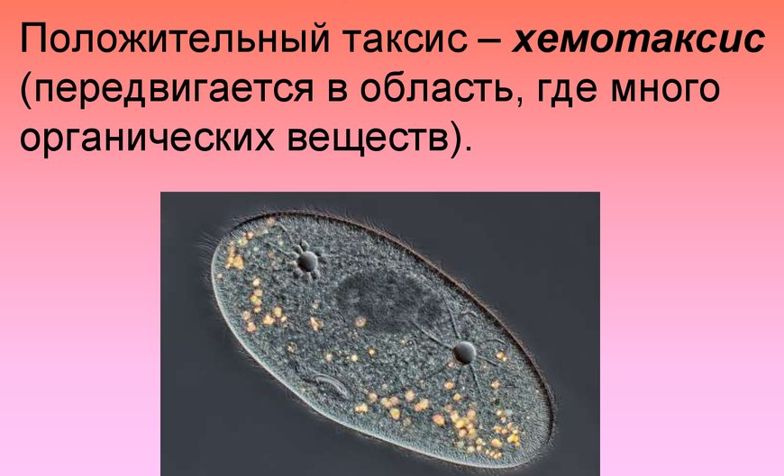
РАЗДРАЖИМОСТЬ ИНФУЗОРИИ
Это способность организмов реагировать на действие раздражите-
лей.

Slide 26
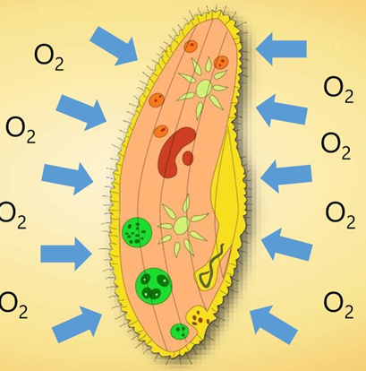
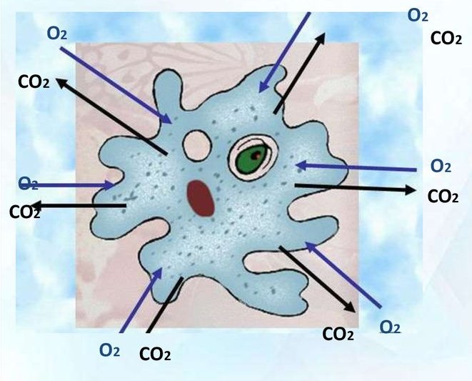
КАКОЙ ПРОЦЕСС ИЗОБРАЖЕН НА СЛАЙДЕ?

Slide 27
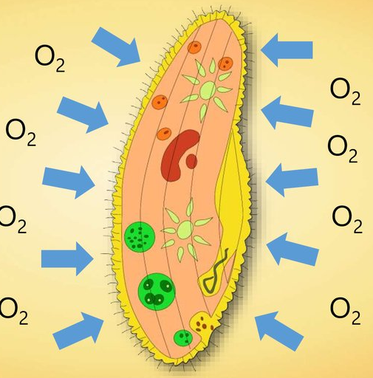
ЖИЗНЕННОВАЖНЫЙ ПРОЦЕСС - ДЫХАНИЕ
Газообмен осуществля-
ется через наружную клеточную мембрану, по всей поверхности тела. Туфелька дышит всей поверхностью клетки.

Slide 28
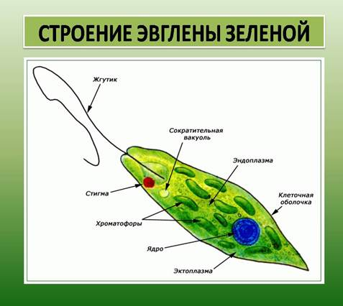
НАЗОВИТЕ ОРГАНОИД ДВИЖЕНИЯ ЭВГЛЕНЫ
ЖГУТИК
Notes:
Амёба обитает в пресных водах,
На самом дне, где илистая муть.
В среде, где очень мало кислорода
Амёба ищет свой особый путь.
Обычные амёбы меньше точки,
Но делятся, однако, и живут.
Притом морские мелкие комочки
И горы меловые создают.
Движение посредством ложноножек
Увидеть можно только в микроскоп:
Течёт в мешочке из мембранной кожи
Густая цитоплазма, как сироп.
В растворе соли клеточка сжималась,
Как будто тельце ощущало боль,
При этом учащенно сокращалась,
Выталкивая жидкость, вакуоль

Slide 29
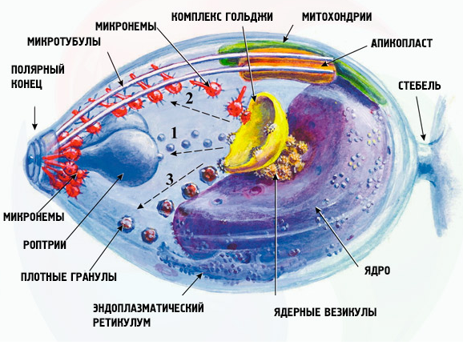
ДАЙТЕ ОПРЕДЕЛЕНИЕ ТЕРМИНУ ПАРАЗИТ
Паразит — организм, живущий за счёт другого организма.
МАЛЯРИЙНЫЙ ПЛАЗМОДИЙ

Slide 30
ОРГАНИЗМ, НЕСУЩИЙ ПАРАЗИТА
Основной хозяин — организм, внутри которого паразит размножается половым путём.
Промежуточный хозяин — организм, внутри которого паразит размножается бесполым путём. Таких хозяев может быть несколько у одного паразита.

Slide 31
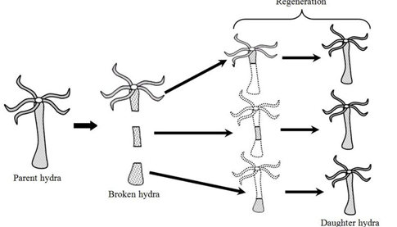
О КАКОМ СВОЙСТВЕ ГИДРЫ ДАННАЯ ИЛЛЮСТРАЦИЯ?
Единственный необходимый минимум - наличие в отрезанной части более 300 клеток.
РЕГЕНЕРАЦИЯ
Notes:
Гипотеза о бессмертии гидр была выдвинута чуть менее 150 лет назад, в конце 18 века. Ученые предполагали, что существу с подобной регенерацией должны быть совершенно не знакомы такие понятия как «старение» и «смерть». Во второй половине 20 века были установлены механизмы обновления клеток. Оказалось, что у взрослого организма в средней части тела регулярно происходит процесс деления всех 3-х типов клеток и их дальнейшая миграция к остальным частям тела. На щупальцах и подошве старые клетки отмирают и слущиваются, а на их место мигрируют новые. Таким образом, все без исключения клетки в теле гидры обновляются.
Экспериментально гипотезу удалось подтвердить только в 1997 году. Даниэль Мартинес в результате 4-х летнего опыта доказал отсутствие смертности среди гидр в результате старения.

Slide 32


МЕЖДУНАРОДНЫЕ ТЕСТЫ
Международное мониторинговое исследование качества школьного математического и естественнонаучного образования TIMSS — это программа, организованная Международной ассоциацией по оценке учебных достижений IEA-Международная ассоциация оценки достижений в образовании.

Slide 33
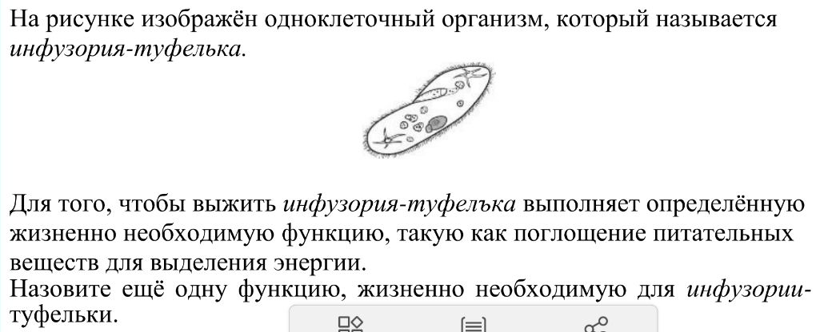
УЧИСЬ УЧИТЬСЯ
Блок «ЗНАНИЕ» В естественных науках необходимо продемонстрировать уровень знаний о свойствах отдельных организмов и материалов, явлений и процессов, естественнонаучных терминов и единиц измерения.
Notes:
Признанная международным педагогическим сообществом программа Trends in International Mathematics and Science Study (TIMSS) оценивает уровень математической и естественнонаучной подготовки учащихся 4-х и 8-х классов. Глобальный ресурс определения уровня знаний, умений и навыков школьников более 50 стран мира выработан на основе лучшей международной практики. Инструментарий ТIMSS оценивает образовательные достижения учащихся в таких познавательных областях как Знание, Применение и Рассуждение. Блок «Знание» влючает задачи по математике и естественным наукам

Slide 34
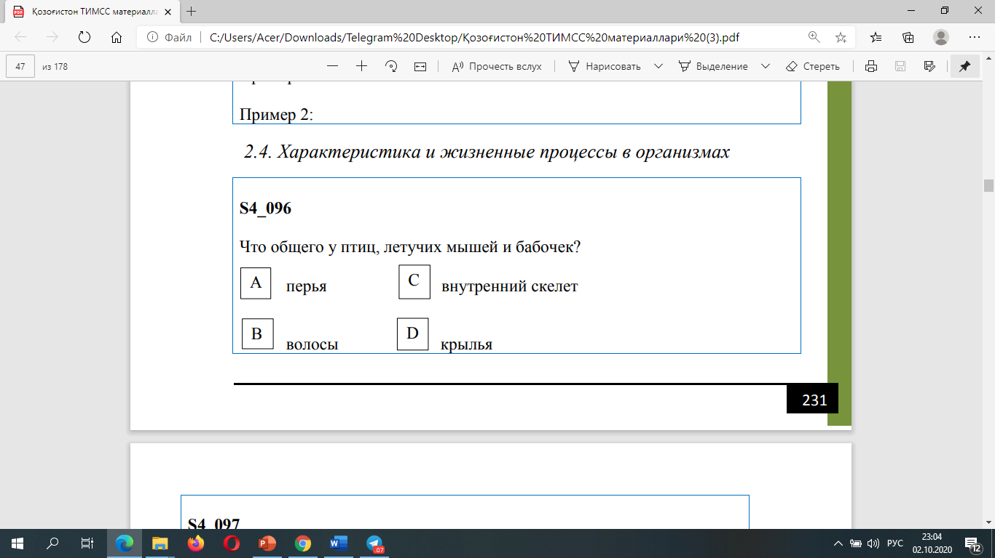
ТЕСТЫ БЛОКА «ЗНАНИЕ»

Slide 35
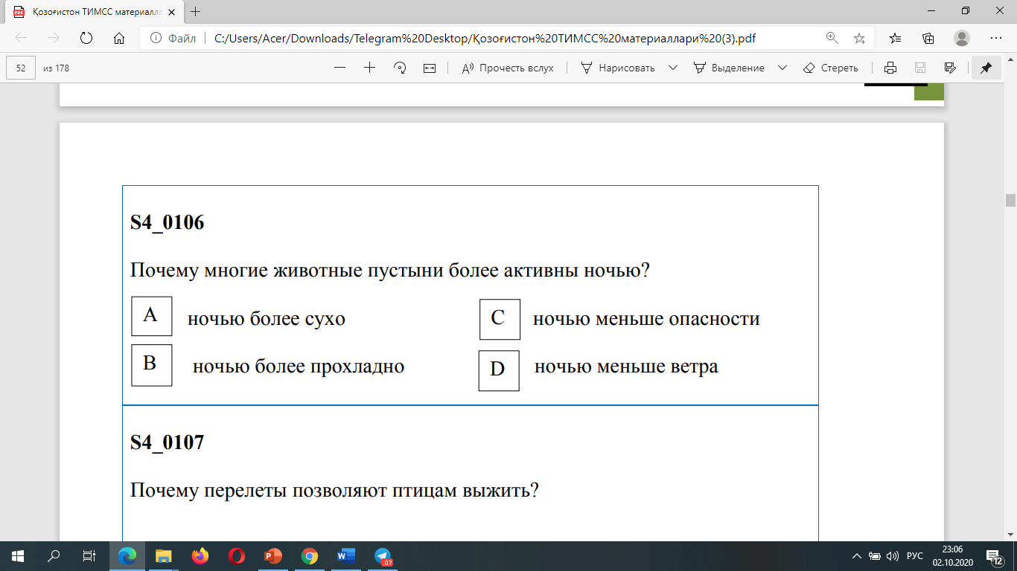
ТЕСТЫ БЛОКА «ЗНАНИЕ»

Slide 36
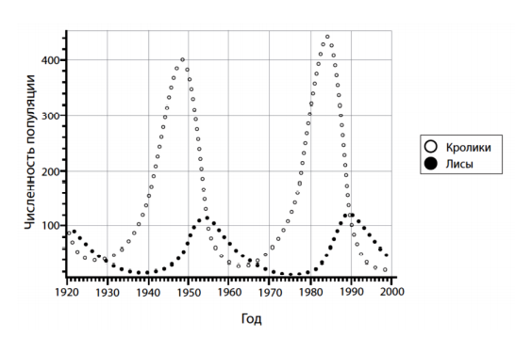
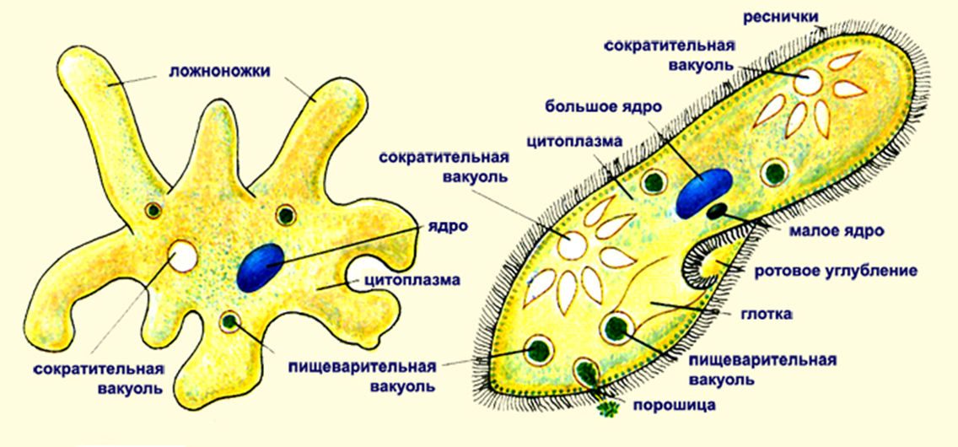
УЧИСЬ УЧИТЬСЯ
При выполнении тестовых заданий на блок «Применение» учащиеся должны показать навыки решения естественнонаучных задач с различными жизненными ситуациями, интерпретации данных таблиц и схем, диаграмм и графиков, проведения экспериментальных работ.
Notes:
Признанная международным педагогическим сообществом программа Trends in International Mathematics and Science Study (TIMSS) оценивает уровень математической и естественнонаучной подготовки учащихся 4-х и 8-х классов. Глобальный ресурс определения уровня знаний, умений и навыков школьников более 50 стран мира выработан на основе лучшей международной практики. Инструментарий ТIMSS оценивает образовательные достижения учащихся в таких познавательных областях как Знание, Применение и Рассуждение. Блок «Знание» влючает задачи по математике и естественным наукам

Slide 37
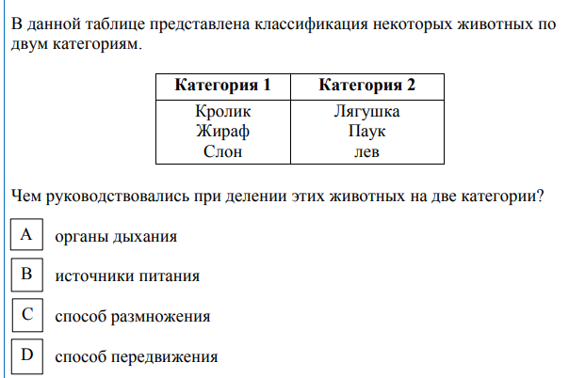
ТЕСТЫ БЛОКА «ПРИМЕНЕНИЕ»

Slide 38
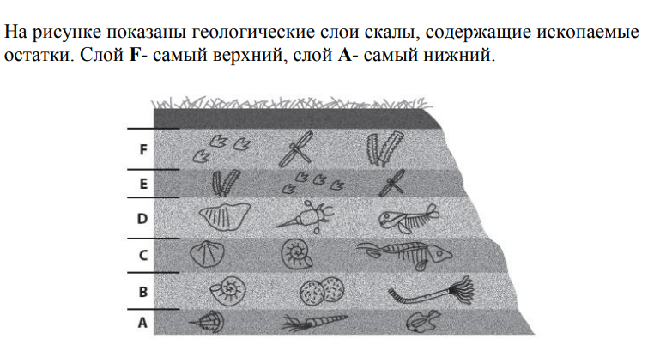
ТЕСТЫ БЛОКА «ПРИМЕНЕНИЕ»

Slide 39
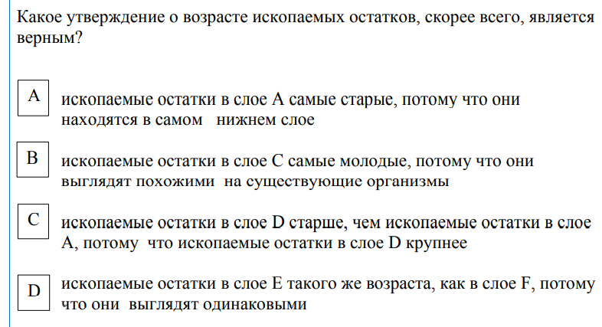
ТЕСТЫ БЛОКА «ПРИМЕНЕНИЕ»

Slide 40
ТЕСТЫ БЛОКА «РАССУЖДЕНИЕ»
Задания на блок «Рассуждение» выявляют навыки логического и системного мышления учащихся. Выполнение естественнонаучных тестов требует от школьников объяснения тех или иных явлений, аргументации обоснованных выводов, обобщения и интегрирования знаний различных областей естествознания.

Slide 41
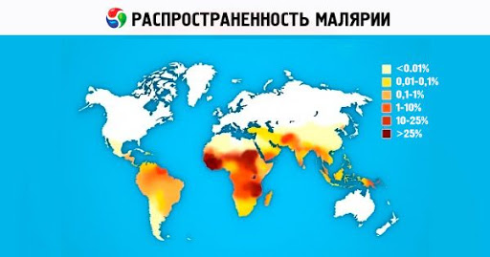
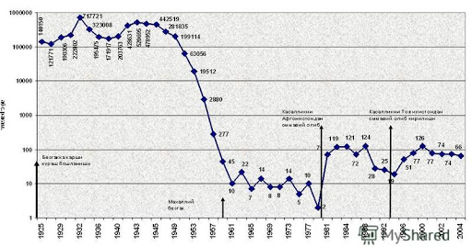
ТЕСТЫ БЛОКА «РАССУЖДЕНИЕ»

Slide 42
ЗАДАНИЕ
Описать сходства и найти отличия одноклеточного организма инфузории-туфельки от многоклеточного животного пресноводной гидры.

